Slide 1
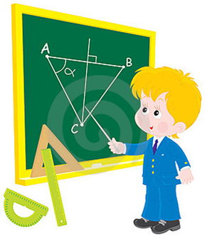
Сумма углов треугольника
7 класс
Нахаева Любовь Николаевна,
учитель математики МОБУ Дактуйской СОШ

Slide 2
Фраза дня
«Геометрия является самым могущественным средством для изощрения наших умственных способностей и даёт нам возможность правильно мыслить и рассуждать.»
Галилео Галилей,
итальянский физик, астроном, философ, математик.
(1564-1642 г.г.)

Slide 3

Моё настроение

Slide 4
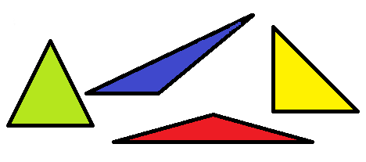
В старших классах каждый школьник
Изучает треугольник.
Три каких-то уголка ,
А работы на века.

Slide 5
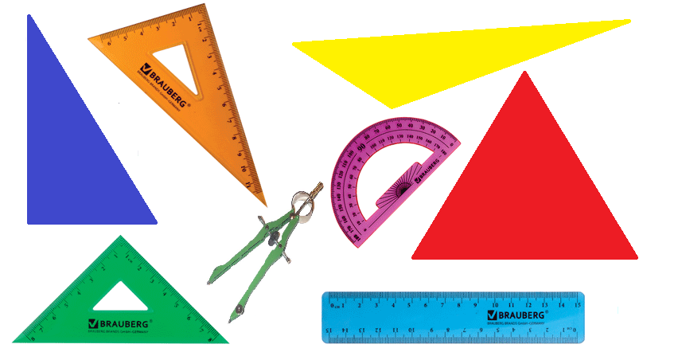

Устная разминка

Slide 6
Найдите неизвестный угол

Slide 7
Найдите неизвестный угол

Slide 8
Прямые а и b параллельны, с - секущая
Найдите неизвестный угол
а
b
с

Slide 9
Прямые а и b параллельны, с - секущая
Найдите неизвестный угол
а
b
с

Slide 10
Прямые а и b параллельны, с - секущая
Найдите неизвестный угол
а
b
с

Slide 11
Прямые а и b параллельны, с - секущая
Найдите неизвестный угол
а
b
с

Slide 12
Прямые а и b параллельны, с - секущая
Найдите неизвестный угол
а
b
с

Slide 13
Найдите неизвестный угол треугольника
С
∠А + ∠В = 110°
А
В

Slide 14
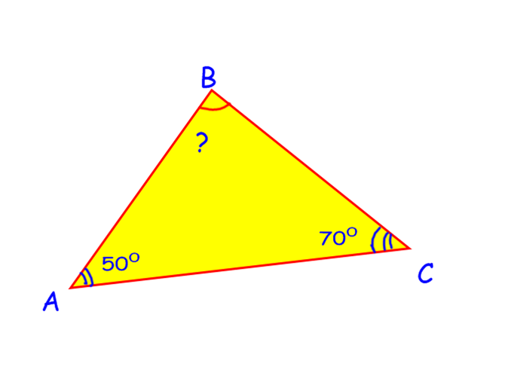
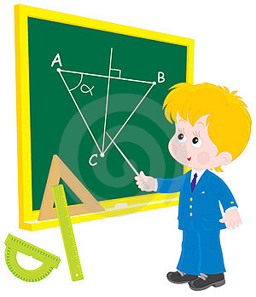
Найдите неизвестный угол треугольника

Slide 15
Цели урока:
Узнать чему равна сумма углов треугольника.
Научиться решать задачи на применение теоремы о сумме углов треугольника.

Slide 16
Часто знает и дошкольник,
Что такое треугольник.
А уж вам- то, как не знать …
Но совсем другое дело –
Очень быстро и умело
Величины всех углов
в треугольнике узнать.

Slide 17
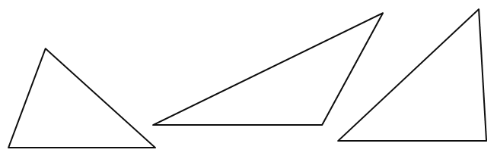
Исследование № 1
2
3
1
№ п/п | ∠1 | ∠2 | ∠3 | ∠1 + ∠2 + ∠3
1
2
3

Slide 18
Исследование № 2
С помощью «отрезания» углов треугольника показать, что сумма углов треугольника равна 180°.
В
В
В
В
А
А
С
В
А
С
С

Slide 19
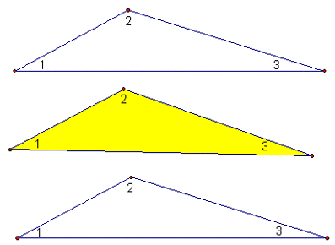
Работа с моделями

Slide 20
Исследование № 3
3
1
3
1
2
2
1
3
2

Slide 21
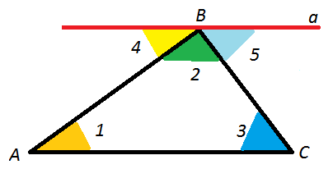
ТЕОРЕМА О СУММЕ УГЛОВ ТРЕУГОЛЬНИКА: СУММА УГЛОВ РАВНА 180°
Дано: Δ АВС
Доказать: ∠А + ∠В + ∠С = 180°
Доказательство:
1. Проведем а⎥⎜АС, В∈ а.
2. ∠ 1 =∠4 (накрест лежащие)
∠ 3 =∠5 (накрест лежащие)
3. ∠4 + ∠2 + ∠5=180°
Значит, ∠1 + ∠2 + ∠3=180°,
или ∠А + ∠В + ∠С=180 °.

Slide 22
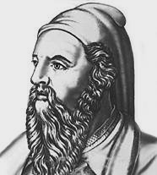
Пифагор
Доказательство теоремы о сумме углов треугольника «Сумма внутренних углов треугольника равна двум прямым» приписывают Пифагору .
580 – 500 г.г. до н. э.

Slide 23
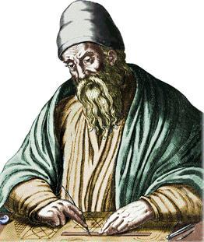
Евклид
В первой книге «Начал» Евклид излагает другое доказательство теоремы о сумме углов треугольника, которое легко понять при помощи чертежа.
365 –300 г.г. до н.э.

Slide 24

Внешним угол треугольника называется угол, смежный с каким-нибудь углом этого треугольника.
Внешний угол треугольника равен сумме двух углов треугольника , не смежных с ним.
2
4
з
1

Slide 25
Вернёмся к проблеме
Ответ: 60°

Slide 26
Устная работа
по готовым чертежам

Slide 27
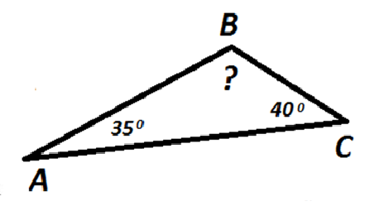
Найди неизвестный угол треугольника.

Slide 28
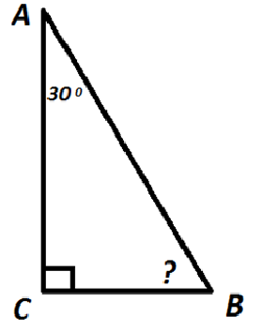
Найди неизвестный угол треугольника.

Slide 29
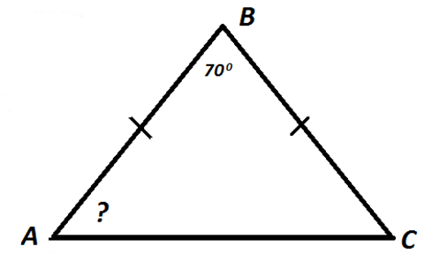
Найди неизвестный угол треугольника.

Slide 30
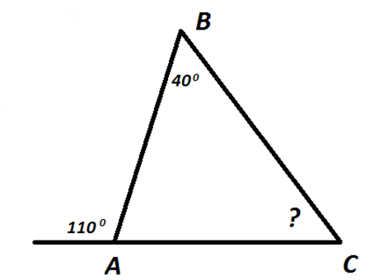
Найди неизвестный угол треугольника.

Slide 31
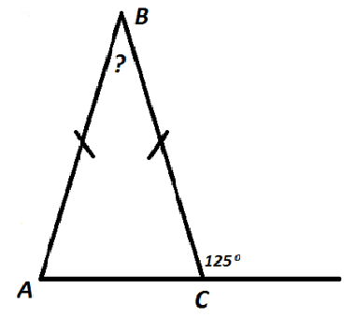
Найди неизвестный угол треугольника.

Slide 32
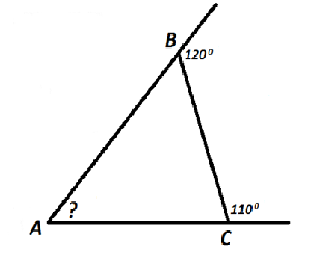
Найди неизвестный угол треугольника.

Slide 33
Существует ли треугольник с углами:
а) 30, 60, 90 градусов,
b) 46, 4, 140 градусов,
с) 56, 46, 72 градуса?

Slide 34
Лови ошибку! Что не так на рисунках?
В
К
57°
34°
63°
90°
90°
М
Р
А
С

Slide 35
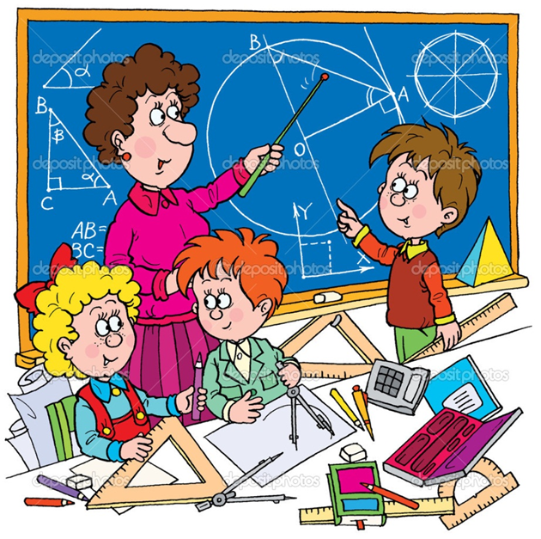
Решение задач в группах

Slide 36
Задача № 1
В
35⁰
45⁰
?
А
N
Вычислить:

Slide 37
Задача № 2
В
64⁰
?
D
А
N
70
0
K
Вычислить:

Slide 38
Задача №3
В
40⁰
D
А
С
?
P
110
0
K
Вычислить:

Slide 39
Задача № 4
М
B
К
МK ll AC
76⁰
?
?
45⁰
C
А
Вычислить:

Slide 40
Задача № 5
B
СМ ll AB
М
?
54⁰
?
?
56⁰
А
C
К
Вычислить:

Slide 41
Задача № 6
В
С
АК ll ВС
40⁰
?
O
?
45⁰
К
А
Вычислить:

Slide 42
Задача №7
К
В
110⁰
?
50⁰
А
С
Вычислить:

Slide 43
Задача № 8
В
?
АК -биссектриса
К
110⁰
0
С
35
А
Вычислить:

Slide 44
Физминутка
Геометрическая гимнастика
Тренажёр для глаз

Slide 45
Тест
Условные обозначения: «да» - , «нет» -
1. Cумма углов треугольника всегда равна 180 градусам.
2. Cуществует треугольник с углами 100, 80 и 10 градусов.
3. В треугольнике может быть два тупых угла.
4. Все углы треугольника могут быть острыми.
5. Можно найти один из углов треугольника, если известны два других.
6. Острый угол прямоугольного треугольника можно найти, если известна величина второго острого угла.
7. Угол при основании равнобедренного треугольника может быть тупым.
8. Угол при вершине равнобедренного треугольника может быть тупым.
9. Если один угол треугольника равен 100 градусам, другой - 30 градусам, тогда третий угол равен 50 градусам

Slide 46

Ключ:
Самооценка:
1. без ошибок-«5»;
2. 1-2 ошибки- «4»;
3. 3-4 ошибки-«3»;
4. более 4 ошибок-«2».

Slide 47
Интерактивный тест

Slide 48
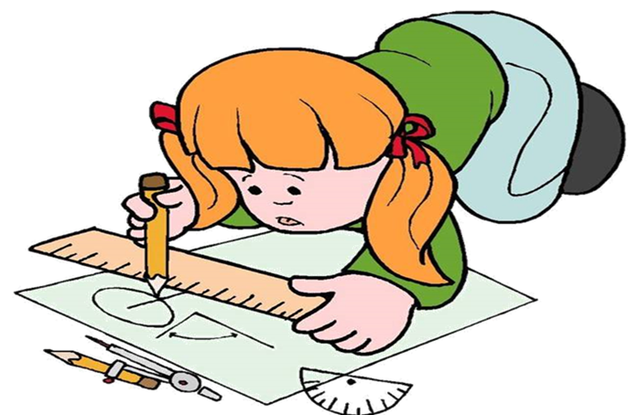
Было бы легче остановить Солнце,
легче было сдвинуть Землю,
чем уменьшить сумму углов в треугольнике…
В. Ф. Каган

Slide 49
Рефлексия
«Для меня сегодняшний урок…»
Урок | Я на уроке | Итог
1. интересно | 1. работал | 1. понял материал
2. скучно | 2. отдыхал | 2. узнал больше, чем знал
3. безразлично | 3. помогал другим | 3. не понял

Slide 50
Домашнее задание:
п. 31-32 (с. 69-70);
задачи № 1 – 4
(по вариантам) из карточки с домашним заданием к уроку.

Slide 51
«Метод ножниц»
1. Разрежем данный треугольник
произвольными линиями:
2

3
1
2. Получим три угла:
2
3
1
3. Получившиеся три угла
образуют развернутый угол,
равный 180°
3
2
1

